Slide 1
ЦИФРОВИЙ ДИЗАЙН НА ОСНОВІ FPGA: ПРИНЦИПИ ТА ЗАСТОСУВАННЯ
Плющай ОЛЕКСАНДР
Київський академічний університет
Лабораторія новітніх методів дослідження матеріалів

Slide 2
НАУКА, ТЕХНОЛОГІЯ, ПРОГРЕС
Інженерія електроніки
Телекомунікації

Slide 3
СИГНАЛИ
Людина неперервно отримує, обробляє поступаючу з органів відчуття інформацію, приймає рішення та відповідним чином реагує.
Запропонуй, що на малюнку:
?
?
?
?
?
?

Slide 4
СИГНАЛИ, КЛАСИФІКАЦІЯ
Класифікація за фізичною природою
електромагнітні;
акустичні;
…інш.
…за характером задаючою функції
регулярні (детерміновані), задані аналітичною функцією;
нерегулярні (випадкові), які приймають довільні значення в довільний момент часу. Для описання таких сигналів використовують апарат теорії ймовірностей.

Slide 5
СИГНАЛИ, КЛАСИФІКАЦІЯ
В залежності від функції, що описує параметри сигналу
неперервні (аналогові),
безперервно- квантовані,
дискретно- безперервні,
дискретно-квантовані сигнали.

Slide 6
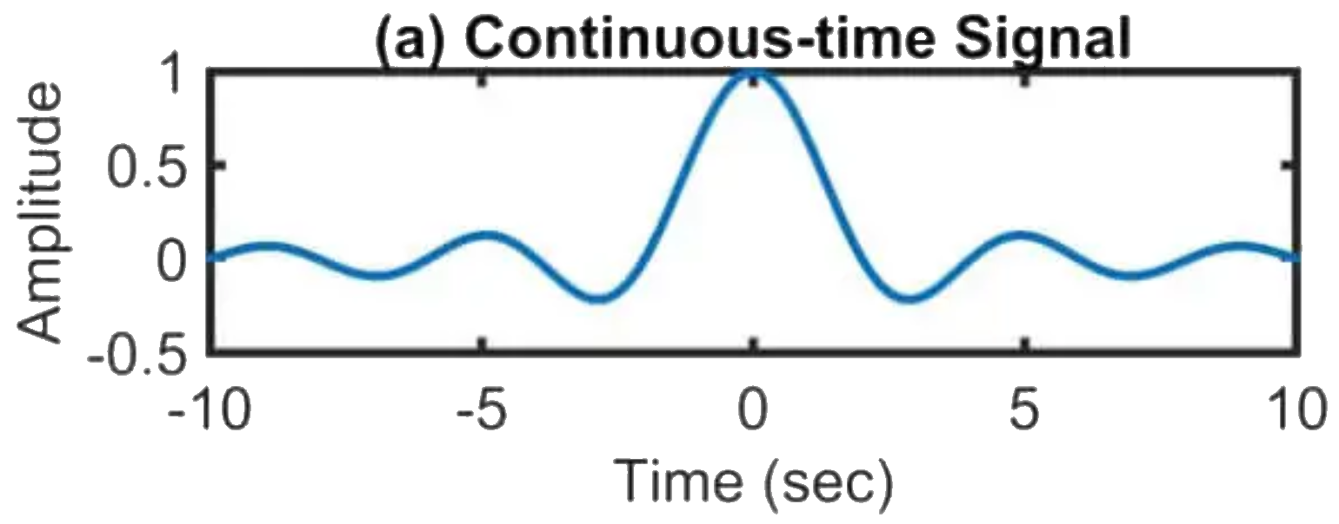
АНАЛОГОВІ СИГНАЛИ
Означення:
Сигнал, який плавно і неперервно змінюється в часі, називається аналоговим сигналом (неперервним). Такі сигнали представляють собою величину, яка є функцією деякої незалежної змінної, яка зазвичай розглядається як час. Інакше кажучи, неперервний (аналоговий) сигнал - це функція x(t) дійсної змінної t, визначена для -∞ < t < ∞ .

Slide 7
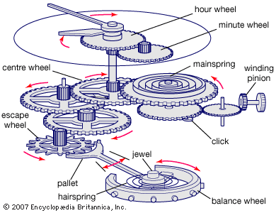
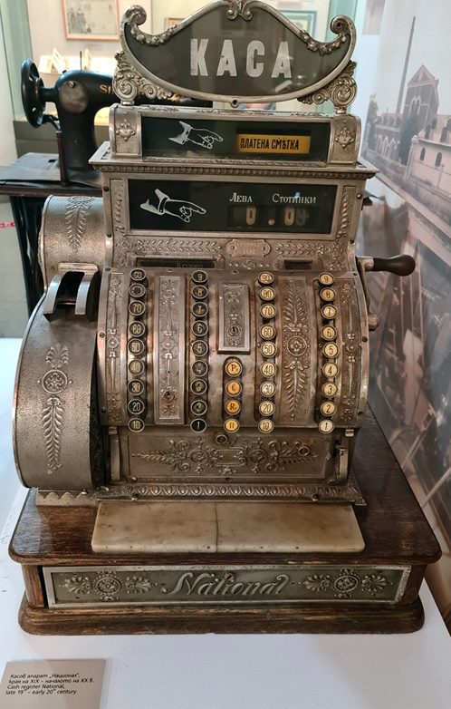
АНАЛОГОВІ ОБЧИСЛЮВАЧІ

Slide 8
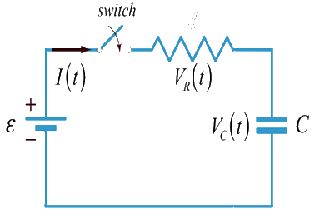
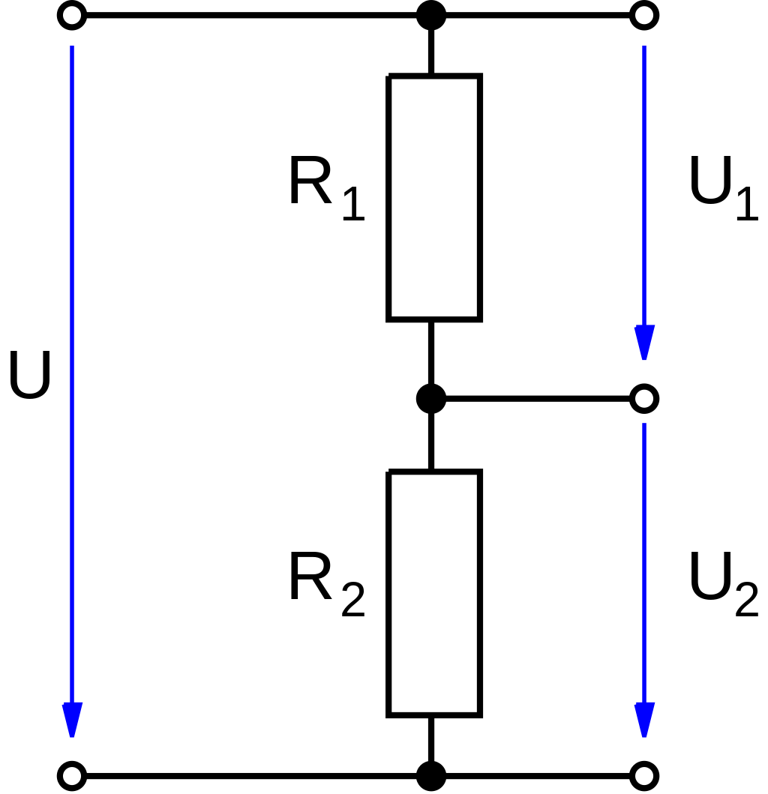
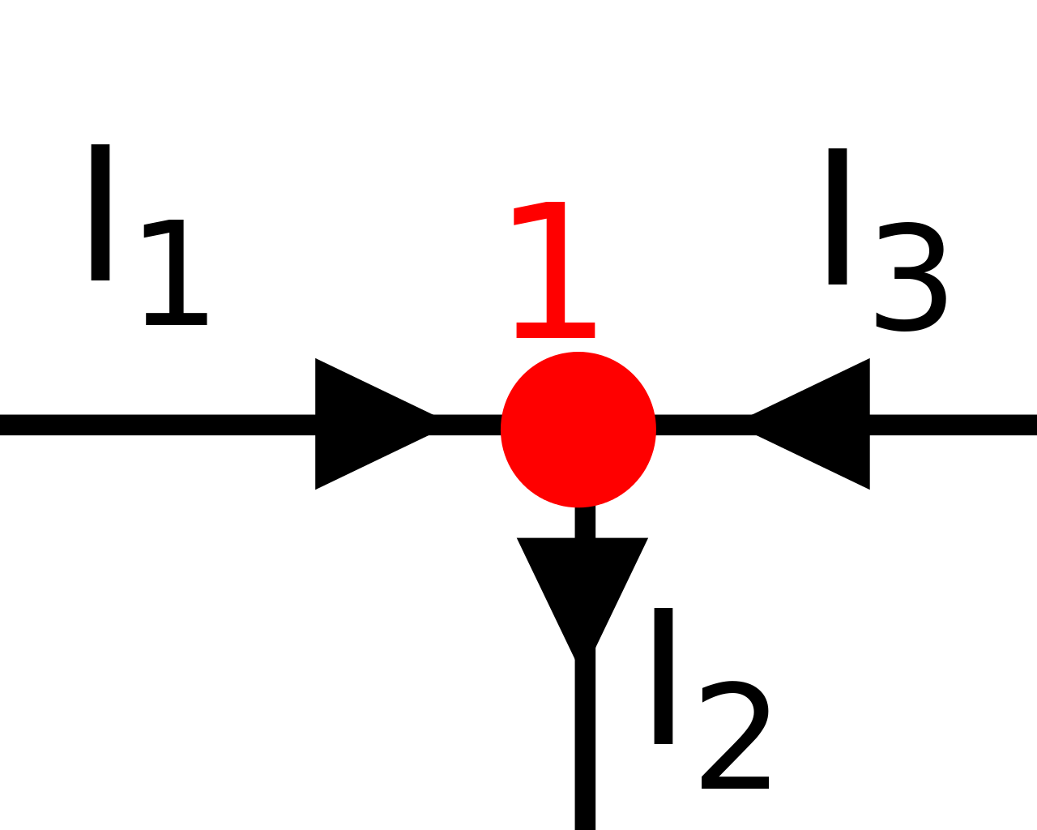
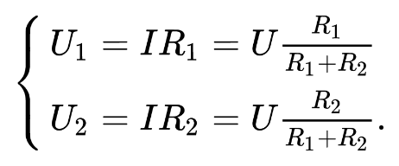
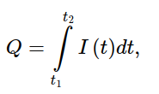
АНАЛОГОВІ ОБЧИСЛЮВАЧІ
Перехід до представлення фізичних величин довільної природи електричним сигналом дозволяє значно спростити математичні операції, виконуючи їх над електричними сигналами

Slide 9
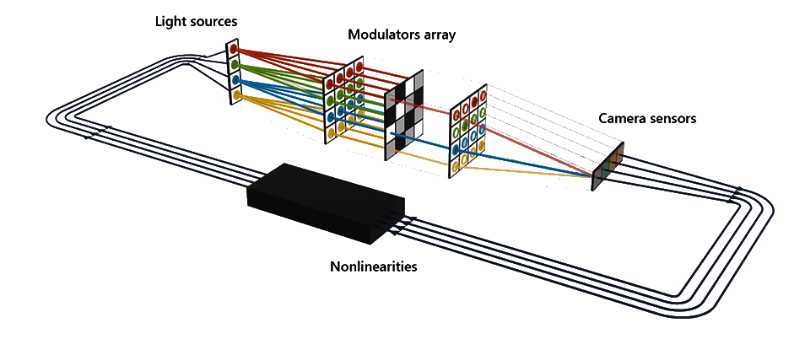
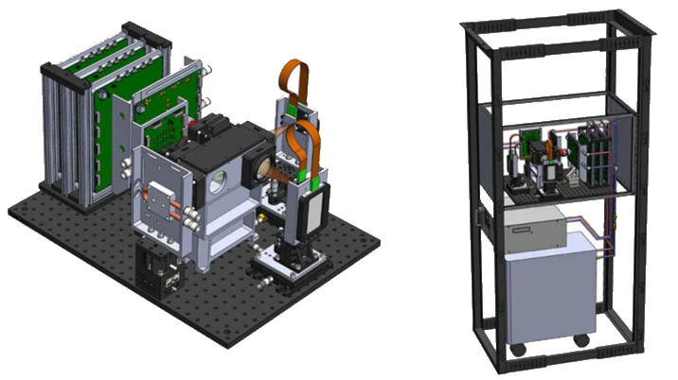
АНАЛОГОВІ ОБЧИСЛЮВАЧІ
Microsoft Analog Interactive Machine (AIM).
https://www.microsoft.com/en-us/research/project/aim/

Slide 10
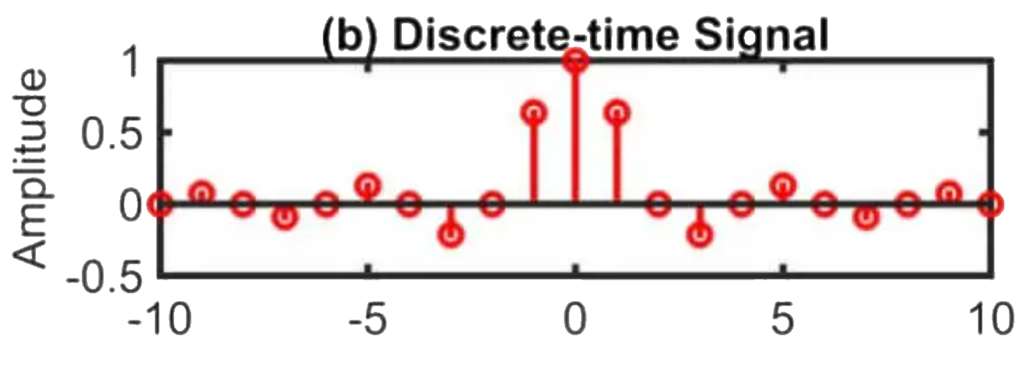
ДИСКРЕТНИЙ СИГНАЛ
Сигнал дискретного часу - це послідовність значень, де цілочисельний індекс можна вважати індексом часу, а значення в послідовності представляють певну фізичну величину, що нас цікавить.
Означення
Дискретним сигналом називається послідовність x[n], визначена для всіх цілих чисел -∞ < n < ∞ .

Slide 11
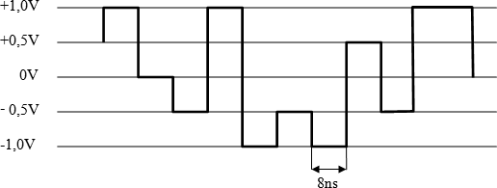
ЦИФРОВИЙ СИГНАЛ
Цифрови́й сигна́л — дискретний сигнал з певним значенням інформативного параметра, яке визначається у цифровій формі.
В цифровій електроніці цифровий сигнал це послідовність електричних імпульсів квадратної форми із фіксованою довжиною, кожен з яких може займати один із рівнів амплітуди, яких можлива дискретна кількість. Особливим випадком є логічний сигнал або двійковий сигнал, який змінюється між високим і низьким рівнем сигналу.

Slide 12
ЦИФРОВИЙ СИГНАЛ, ПЕРЕВАГИ
● Стійкість до спотворень та втрат
● Легкість зберігання та копіювання
● Точність та повторюваність
● Легкість програмування
● Масштабованість
● Широкий діапазон застосувань
● Ефективність енергоспоживання

Slide 13
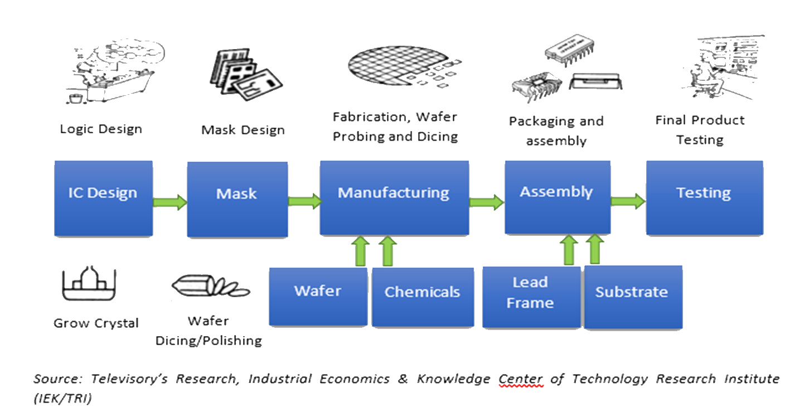
Напівпровідниковий виробничий процес

Slide 14
Структура надпровідникової промисловості
Безфабричні (fabless) компанії:
Виробничі предриємства:
Виробники інтегрованих пристроїв (IDM):
Конструкторські (design) бюро:
Постачальники обладнання та матеріалів:
Пакувальні та випробувальні компанії:
Кінцеві споживачі:
Галузеві консорціуми та організації зі стандартизації:

Slide 15
ЦИФРОВИЙ ДИЗАЙН (ДЛЯ FPGA)
Визначення вимог до проекту.
Вибір платформи FPGA та інструментів розробки.
Створення дизайну (HDL).
Симуляція.
Синтез.
Розміщення та трасировка.
Створення файлу програмування ,та імплементація.
Тестування.
Оптимізація..
Документація.
Контроль версій
Інтеграція з робочим оточенням
Відповідність cтандартfv:

Slide 16
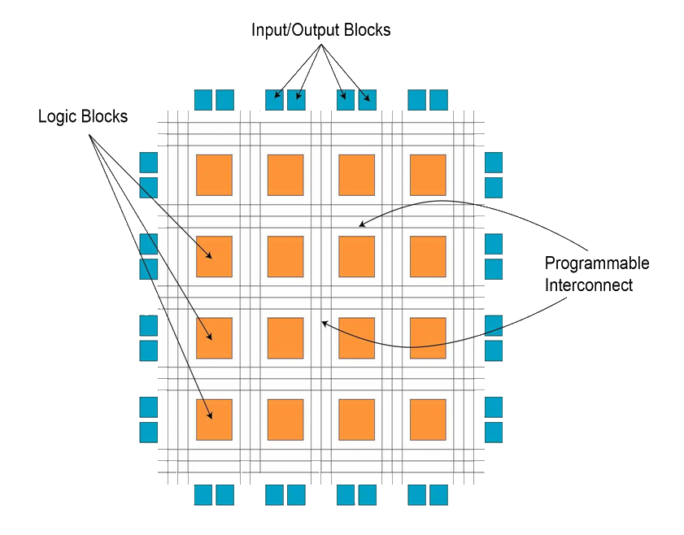
FPGA (ПКВМ)
Будова:
Конфігуровані логічні блоки (CLBs);
Міжблочні зв'язки;
Введення/виведення (IOBs);
Інші компоненти.

Slide 17
FPGA, ВИРОБНИКИ
Найбільші виробники
Xilinx (AMD) www.xilinx.com
Altera (Intel) www.altera.com
Lattice Semiconductor www.latticesemi.com
QuickLogic www.quicklogic.com
Microchip Technology www.microchip.com
Achronix www.achronix.com
Efinix www.efinixinc.com

Slide 18
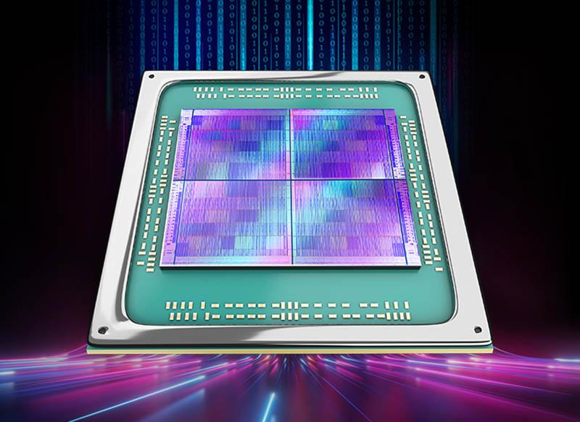
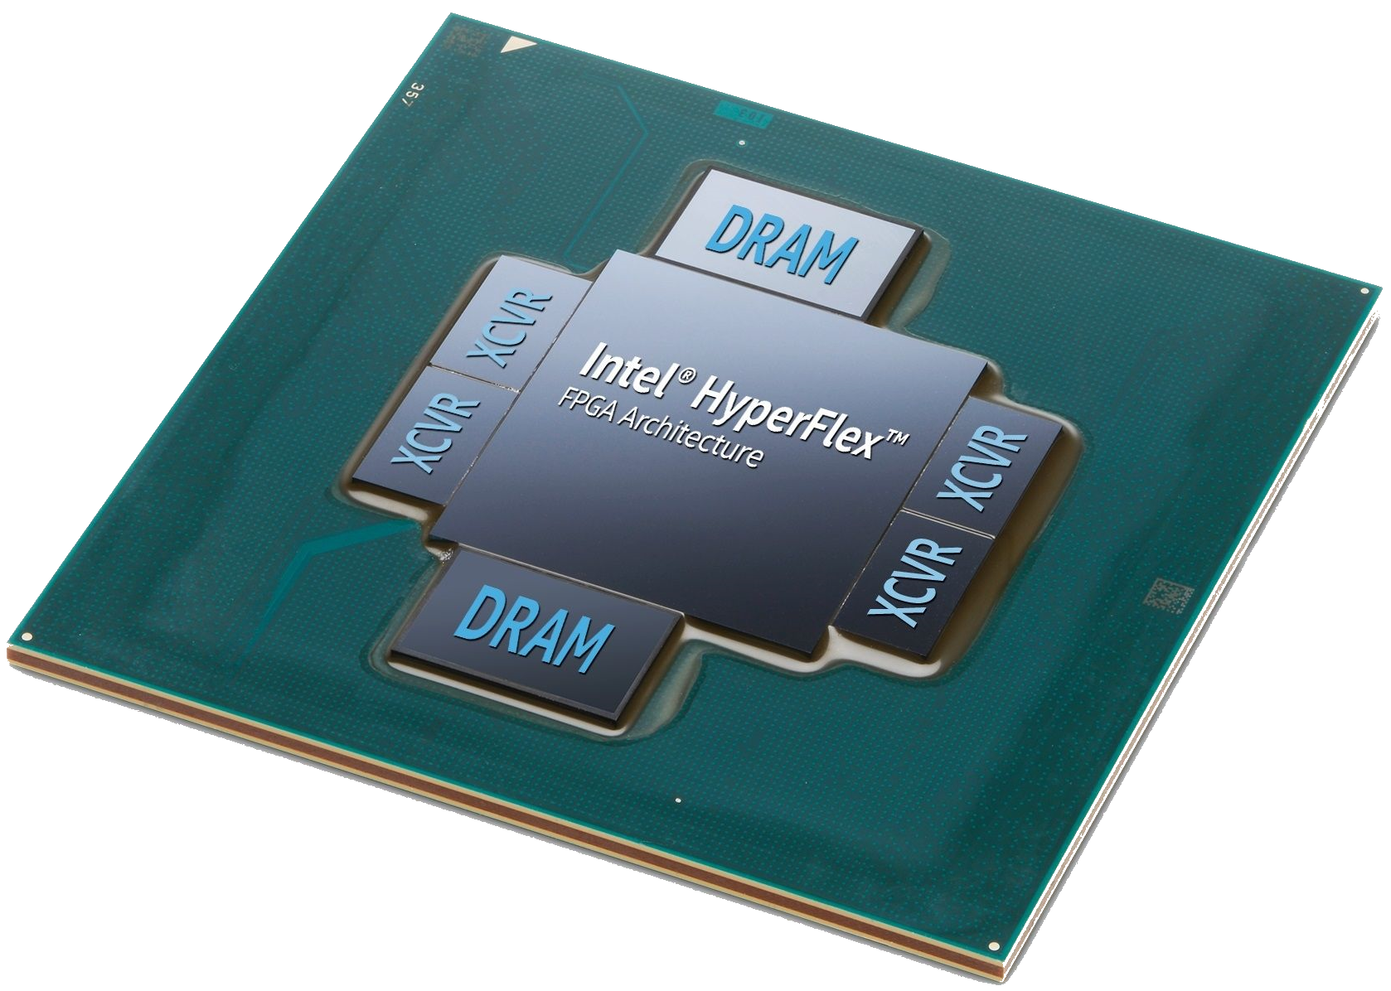
FPGA, ЯКА САМА КРАЩА?
кінець 2023 року найбільшою (найбільш потужною) FPGA є
AMD VP1902
AMD зараз має найбільш містку FPGA та дещо краще програмне забезпечення,
Intel Agilex FPGA має 30-50% кращу продуктивність та до 2x продуктивність на Вт ніж Xilinx Versal.
Intel Stratix 10 MX
https://www.xilinx.com/products/silicon-devices/acap/versal-premium/vp1902.html)
https://www.intel.com/content/www/us/en/products/details/fpga/stratix/10.html

Slide 19
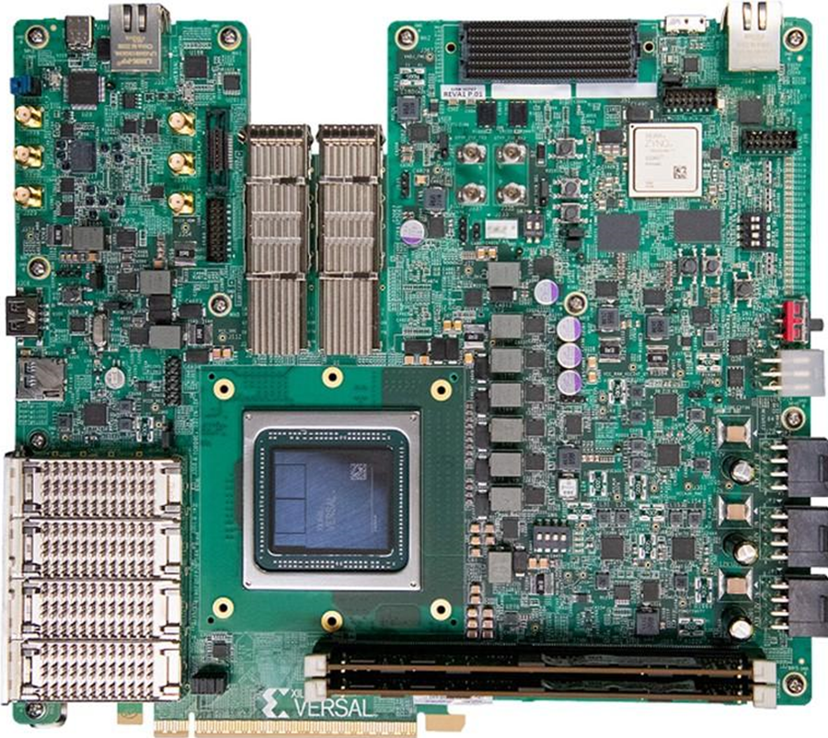
VHK158 Evaluation Kit
32 Гб пам`яти HBM (819,2 Гб/с),
два слотb DDR4-3200 DIMM,
интерфейсы PCIe 5.0 x8 та
PCIe 4.0 x16.
2x Arm Cortex-A72.
microSD,
трансівери 112G PAM4,
роз’єми QSFP28 и QSFP-DD,
конектор FMC+.
Габарити 247 × 220 мм.
Вартість — від $15 000.

Slide 20
ОБРОБКА ДИСКРЕТНОЇ ІНФОРМАЦІЇ
ASIC (Application-Specific Integrated Circuit)
FPGA (Field-Programmable Gate Array)
CPU (Central processing unit)
GPU (Graphics processing unit)
….TPU

Slide 21
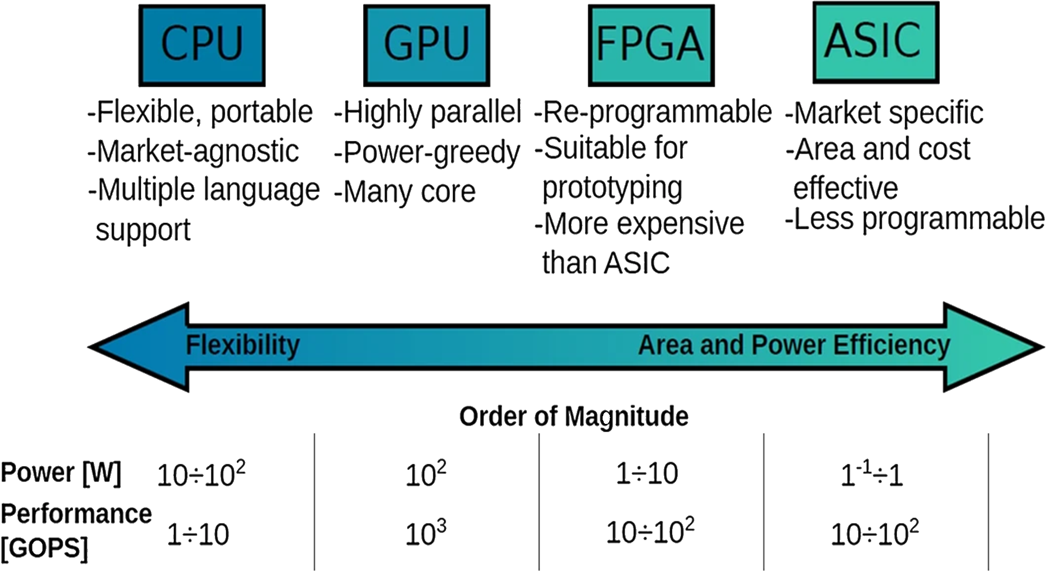

Slide 22
БУДОВА КУРСУ
Курс переважно не вимагає особливих знань з фізики, інформатики або розділів дискретної математики. Така властивість курсу досягається ретельним відбором навчального матеріалу та використання певних рівнів абстракції.
Зміст
Комбінаційна логіка, її синтез
Послідовна логіка, її синтез
HDL (SystemVerilog)
Цифрові схеми
RISC-V архітектура, мікроархітектура, система команд
Лабораторні роботи. Xilinx Vivado (SystemVERILOG). Digilent Basys 3 developer board.

Slide 23
РЕГУЛЮВАННЯ СКЛАДНОСТІ
Сучасні цифрові вироби є надмірно складними, щоб їх будову та функціональність могла осягнути одна людина.
Абстракція
Дисципліна
Ієрархічність
Модульність
Регулярність

Slide 24
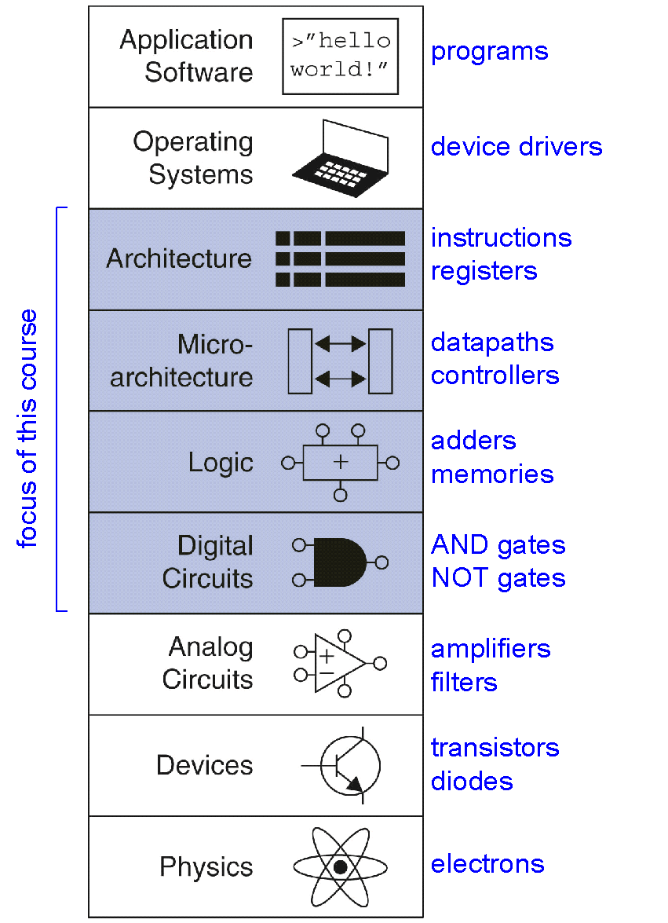
ОСНОВА - ЗАКОНИ ФІЗИКИ

Slide 25
Абстракція
Приховуються несуттєві деталі
Цифрова абстракція
Фізичні величини, переважно змінюються неперервно – напруга або струм у провіднику, положення тіла під час руху…
Цифрова абстракція означає використання дискретної підмножини значень.

Slide 26
Дисципліна
Свідоме обмеження вибору дизайну.
Приклад: Цифрова дисципліна. Дискретні напруги замість безперервних. Простіше проектувати, ніж аналогові схеми - можна будувати більш складні системи.
Про успішність такого підходу свідчить те, що цифрові системи замінюють аналогові попередники: наприклад, цифрові камери, цифрове телебачення, мобільні телефони, компакт-диски

Slide 27
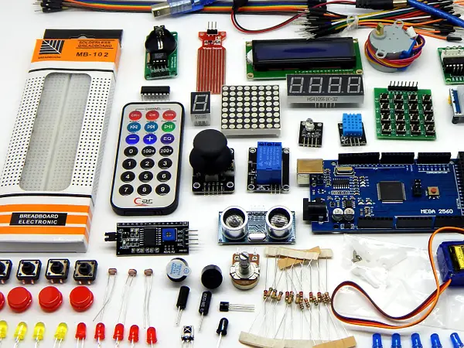
МОДУЛЬНІСТЬ
Наявність чітко визначених функцій та інтерфейсів

Slide 28
ІЄРАРХІЧНІСТЬ
Система, що розробляється, навмисно проектується розділеною на модулі та підмодулі.

Slide 29
РЕГУЛЯРНІСТЬ
Повсякмісна уніфікація, завдяки чому модулі можна легко використовувати повторно.

Slide 30
ЦИФРОВА АБСТРАКЦІЯ
Більшість фізичних величин неперерні
Напруга на дроті
Частота коливань
Положення тіла
Цифрова абстракція розглядає дискретні підмножину значень

Slide 31
ЦИФРОВА ДИСЦИЛІНА – ДВІЙКОВЕ ПРЕДСТАВЛЕННЯ
Два дискретні значення:
1 та 0
1, ІСТИНА (TRUE), HIGH
0, ХИБА (FALSE), LOW
1 та 0: рівні напруги, поворот шестерні, рівень рідини, інш.
В цифрових колах використовують рівні напруги
0: низька напруга (GND)
1: Висока напруга (V_{DD})
Bit: Binary digit

Slide 32
СИСТЕМИ ЧИСЛЕННЯ
Десяткові числа
Двійкові числа

Slide 33
ЗРУЧНО ПАМ’ЯТАТИ
2⁰ = 1
2¹ = 2
2² = 4
2³ = 8
2⁴ = 16
2⁵ = 32
2⁶ = 64
2⁷ = 128
2⁸ = 256
2⁹ = 512
2¹⁰ = 1024
2¹¹ = 2048
2¹² = 4096
2¹³ = 8192
2¹⁴ = 16384
2¹⁵ = 32768

Slide 34
ПЕРЕТВОРЕННЯ ЧИСЕЛ. ДЕСЯТКОВА ДО ДВІЙКОВОЇ
Два шляхи:
1. Знайти найбільший степінь 2, який все ще не перевищує число, відняти та повторити.
2. Послідовно ділити на 2 та залишок переносити в наступний за старшинством біт.

Slide 35
ПЕРЕТВОРЕННЯ ЧИСЕЛ
Перетворення двійкового числа на десяткове:
10011₂
16×1 + 8×0 + 4×0 + 2×1 + 1×1 = 19₁₀
Перетворення десяткового числа на двійкове:
47₁₀
32×1 + 16×0 + 8×1 + 4×1 + 2×1 + 1×1 = 101111₂

Slide 36
ШІСТНАДЦЯТКОВІ ЧИСЛА
Hex Digit | Decimal Equivalent | Binary Equivalent
0 | 0 | 0000
1 | 1 | 0001
2 | 2 | 0010
3 | 3 | 0011
4 | 4 | 0100
5 | 5 | 0101
6 | 6 | 0110
7 | 7 | 0111
8 | 8 | 1000
9 | 9 | 1001
A | 10 | 1010
B | 11 | 1011
C | 12 | 1100
D | 13 | 1101
E | 14 | 1110
F | 15 | 1111

Slide 37
… ДВІЙКОВІ КІЛО, МЕГА, ГІГА
2¹⁰ = 1 kilo ≈ 10³ (1024)
2²⁰ = 1 mega ≈ 10⁶ (1,048,576)
2³⁰ = 1 giga ≈ 10⁹ (1,073,741,824)
2⁴⁰ = 1 tera ≈ 10¹²
2⁵⁰ = 1 peta ≈ 10¹⁵
2⁶⁰ = 1 exa ≈ 10¹⁸

Slide 38
ДОДАВАННЯ
Десяткові
Двійкові

Slide 39
ПЕРЕПОВНЕННЯ
Цифрові системи працюють з фіксованою кількістю бітів
Переповнення: коли результат занадто великий, щоб вміститися в доступну кількість бітів
Приклад: додавання 4-бітних двійкових чисел

Slide 40
ЧИСЛА ЗІ ЗНАКОМ
Прямий код (Sign/Magnitude)
Додатковий код (Two's Complement).
Приклад в прямому коді: 4-bit, ± 6:
+6 = 0110
- 6 = 1110

Slide 41
ПРОБЛЕМИ ПРЯМОГО КОДУ
Додавання не працює звичайним чином, наприклад -6 + 6:
1110
+ 0110
10100 (хиба!)
Два способи представлення 0 (± 0):
1000
0000

Slide 42
ДОДАТКОВИЙ КОД
Для отримання від'ємного числа інвертуйте біти та додайте одиницю. Приклад: -2₁₀ .Інвертуючи 0010₂, отримаємо 1101₂. 1101₂ + 1 = 1110₂.
Числа у додатковому коді
Старший біт все ще вказує на знак (1 = від'ємний, 0 = додатний)
Нуль має однозначне представлення
Додавання працює звичним чином
АЛЕ треба виконувати додаткові дії для такого представлення.
Приклад: 6 + (-6) у додатковому коді

Slide 43
ДЯКУЮ ЗА УВАГУ

